Slide 1
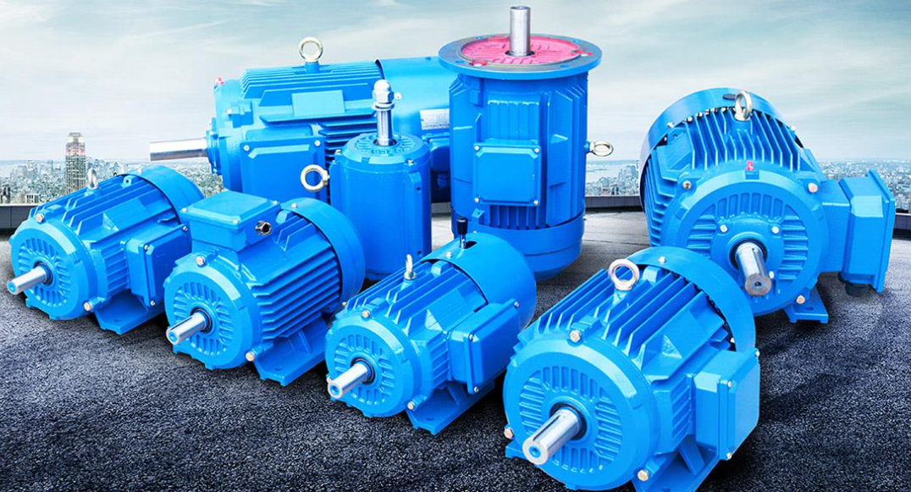
AC asynkronmotorer

Slide 2
Elektrikeren kan bla. møde disse forskellige typer motor.
3-fasede asynkrone kortslutningsmotor.
1-fasede asynkronmotor.
3-fasede synkronmotorer

Slide 3
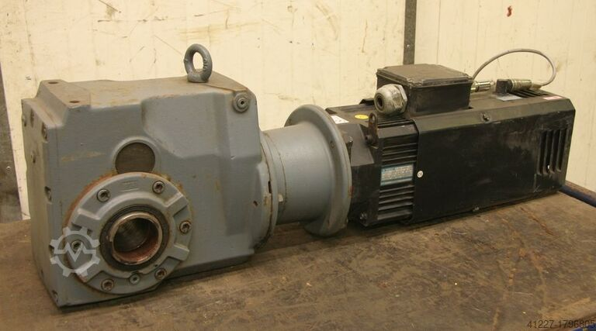
Elektrikeren kan bla. møde disse forskellige typer motor.
3-fasede asynkrone kortslutningsmotor.
1-fasede asynkronmotor.
3-fasede synkronmotorer

Slide 4
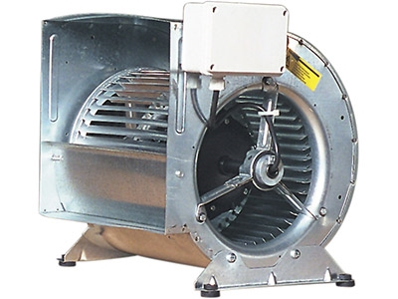
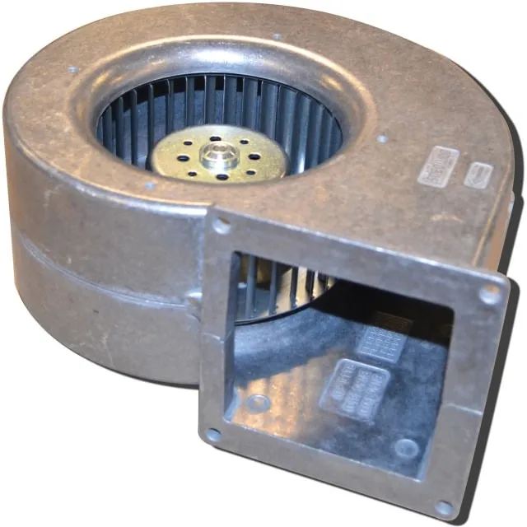
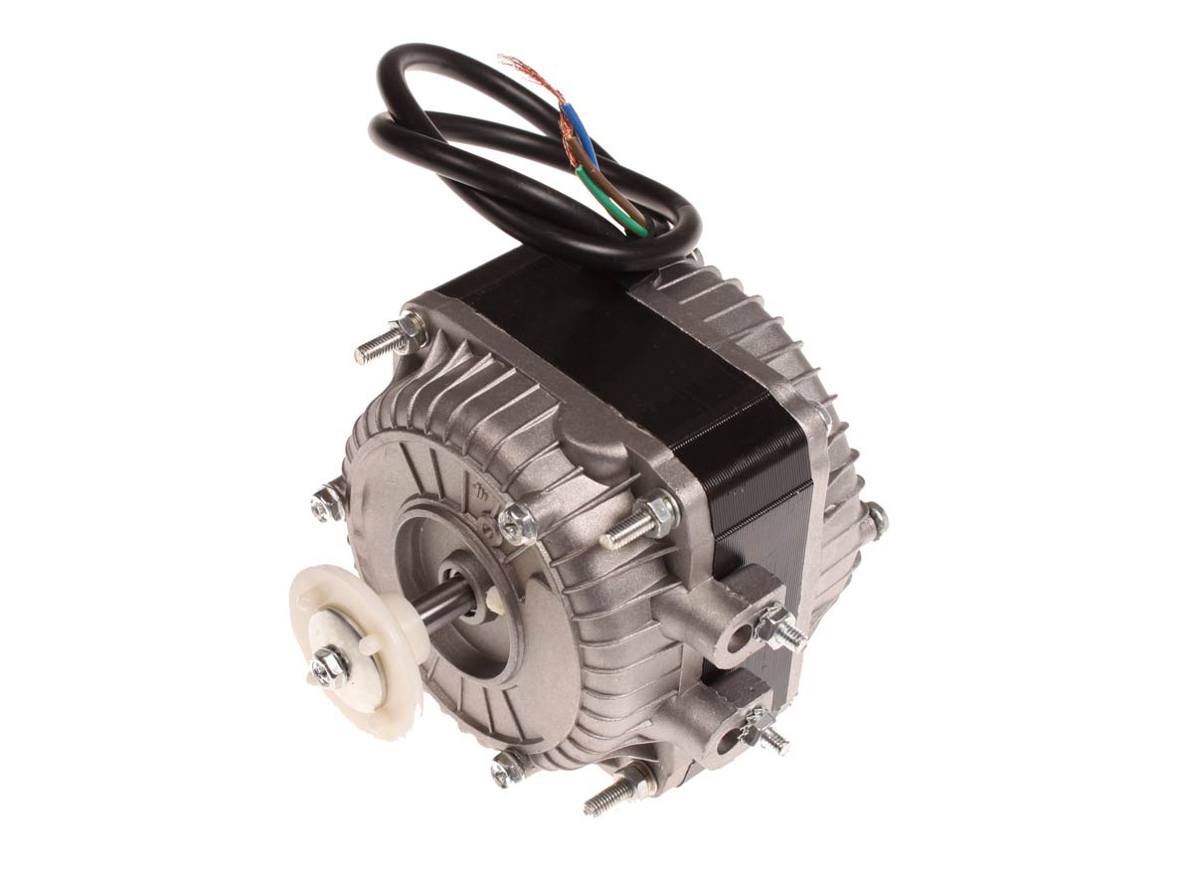
Elektrikeren kan bla. møde disse forskellige typer motor.
3-fasede asynkrone kortslutningsmotor.
1-fasede asynkronmotor.
3-fasede synkronmotorer

Slide 5
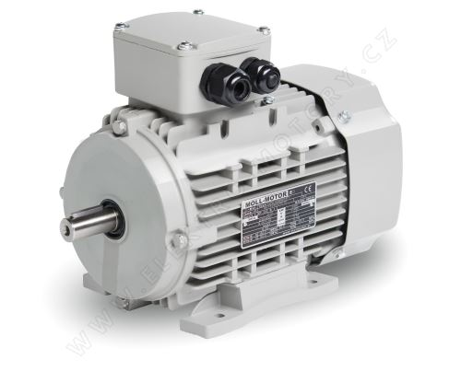
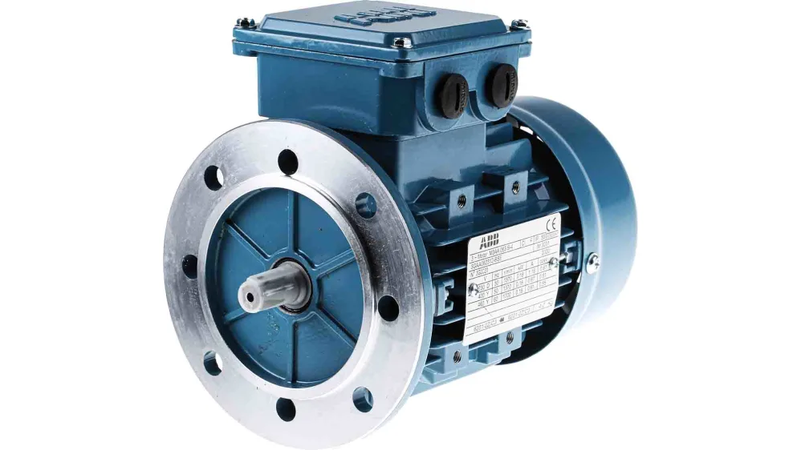
Elektrikeren kan bla. møde disse forskellige typer motor.
3-fasede asynkrone kortslutningsmotor.
1-fasede asynkronmotor.
3-fasede synkronmotorer

Slide 6
Den 3-fasede asynkrone kortslutningsmotor.
Er den mest anvendte motor.
Den benyttes til drift af transportbånd, pumper, (vandpumper, hydraulikpumper, benzinpumper) spil, kompressorer, transportører, som generator i vindmøller, og mange andre steder hvor man har behov for en elmotor.

Slide 7
Hvordan finder vi ud af hvilke motor vi har med at gøre??

Slide 8
Hvordan finder vi ud af hvilke motor vi har med at gøre??
Ser på motorens mærkeplade.

Slide 9
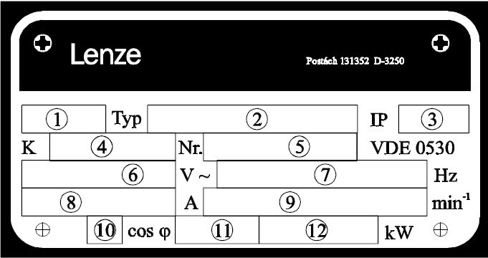
Hvilke data indeholder en motors mærkeplade
1. 3-faset, vekselstrøm
2. Typenummer
3. Tæthedsgrad IPxx
4. Kommissionsnummer
5. Motornummer
6. Spændinger som motoren kan bruges til.
7. Netfrekvens
8. Netstrøm ( fuldlaststrømmen )
9. Omdrejningstal pr. min
10. Kode for grænsetemperatur på
isolationslak
11. Effektfaktor (Cos n)
12. Afgiven effekt (P2)

Slide 10
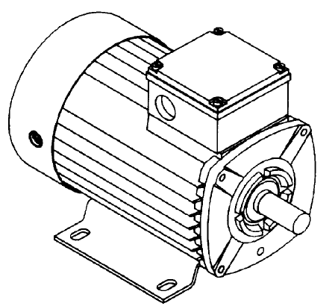
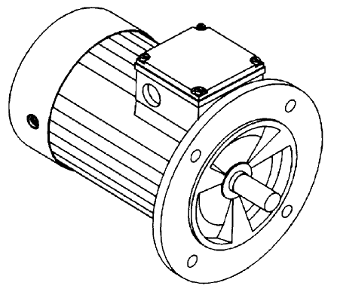
Motorenes opbygnings former
Typisk delt i to kategorier
1. Fodmotoren
2. Flangemotoren
Denne bruges ofte til remskive og remtræk
Denne bruges ofte til direkte montering på gear eller maskiner

Slide 11
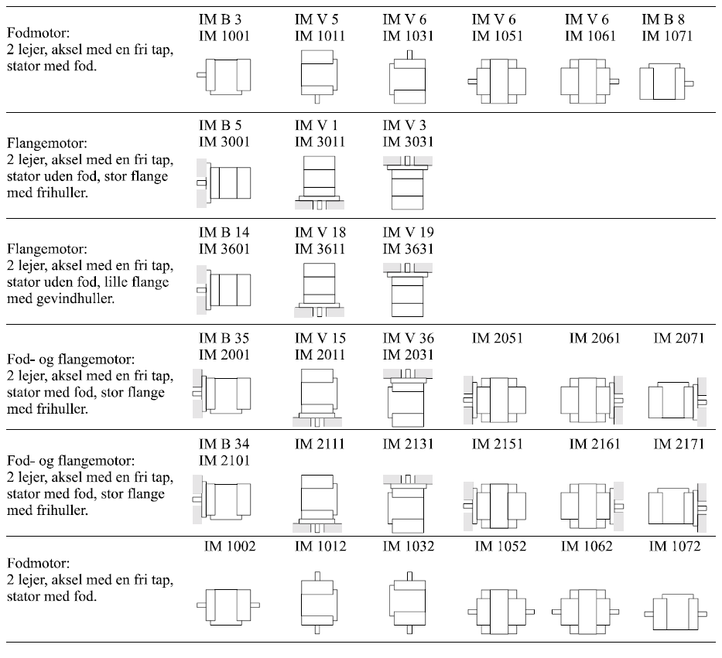
Almindeligst forekommende byggeformer i henhold til begge koder.

Slide 12
Kapslingsklasser/beskyttelses former
Kapslingsklasser = IP-koder eks.: IP54
Første ciffer angiver altid graden af beskyttelse mod, at fremmedlegemer
kan trænge ind i materiellet, men samtidig angiver det en vis mindste grad af
Beskyttelse af personer mod berøring af farlige dele. Andet ciffer angiver
graden af beskyttelse mod, at vand/væsker kan trænge ind.
Beskyttelses former = bogstaver imellem IP og cifferne fx et S som betyder at den er testet ved stilstand eller et W så er den vejrbestandig bekyttet mod vand sne og andre partikler.

Slide 13
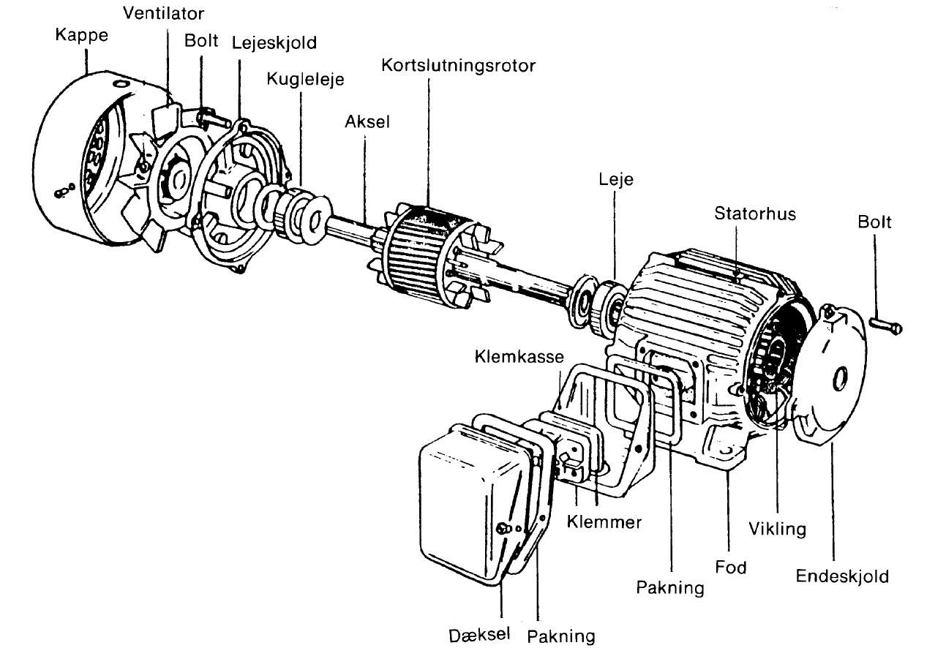
Motorens opbygning

Slide 14
Statoren og rotoren
Statoren består af en faste del, som indsættes i statorhuset/statorkappe.
Statorens jernkerne er sammensat af jernplader som er blevet udstanset så motorens viklinger kan ligger nede i statoren.
Rotoren er udviklet til at være den roterende del inde i statoren.
Rotoren består af jernplader, som er cirkulære formet, hvor der er udstanset noter ned i rotoren. Hvor man placere enten aluminiums eller kobberstave hvor er kortsluttet her af navnet kortslutningsmotoren.
Fælles for disse 2 ting er at de er som regel er udstanset af samme jernplade.

Slide 15

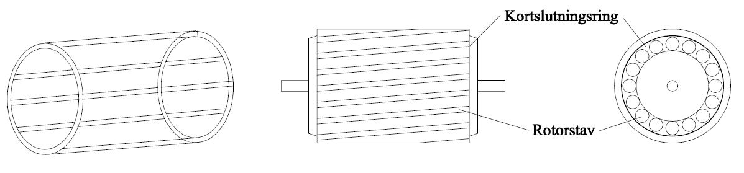
Stator
Rotor

Slide 16
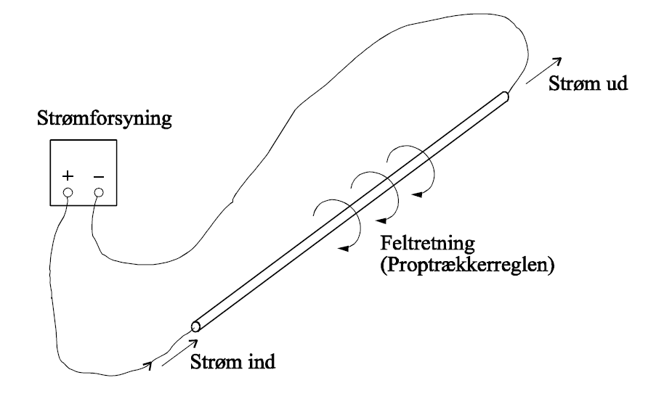
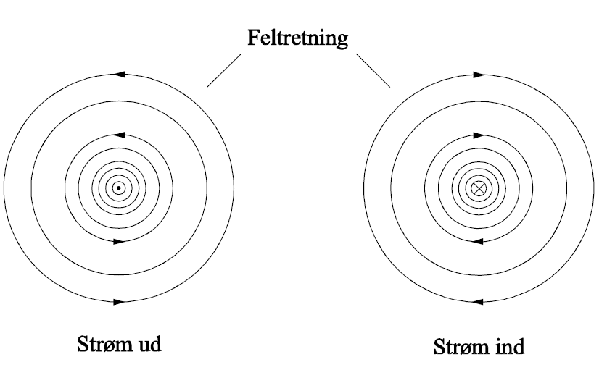
Asynkronmotorens virkemåde
Det kan også vises på følgende 2 måder:
Hvis man tænker sig, at en højreskåret proptrækker
skrues ind i lederen i strømmens retning, vil proptrækkerens
omdrejningsretning angive feltretningen.
Enhver strømførende leder er omgivet af et magnetisk felt.

Slide 17
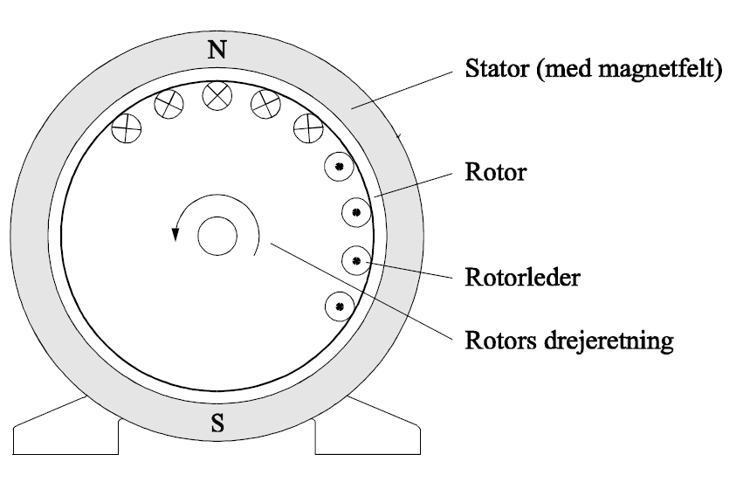
Her ses hvordan den danne sit magnetfelt og på den måde vil stator for rotoren til at begynde at dreje rundt.
Hvis det var en motor, kunne magneten være statoren,
og lederen kunne være en leder i rotoren.
I så fald vil det være rotoren der flytter sig. Da den kun har mulighed for at dreje, vil den dreje, fordi statoren sidder fast
i statorhuset.

Slide 18
Klemrække og viklinger
En 3-faset asynkron motor har normalt tre statorviklinger,
der kan bestå af flere spoler.
De tre viklingers ender er normalt ført ud til motorens klembrædt.
Viklingerne benævnes:
Benævnes i dag: Gammel benævnelse:
Vikling 1 U1-U2 U-X
Vikling 2 V1-V2 V-Y
Vikling 3 W1-W2 W-Z

Slide 19
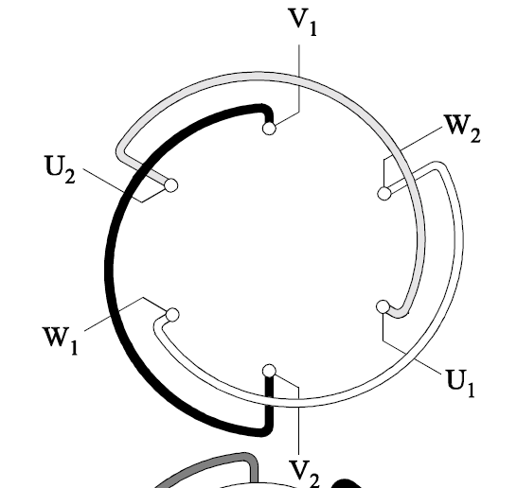

Antal poler
Viklingen er vist set lige forfra.
To-polede motorer har en nordpol og en sydpol, fire-polede motorer har to nordpoler og to sydpoler osv.

Slide 20
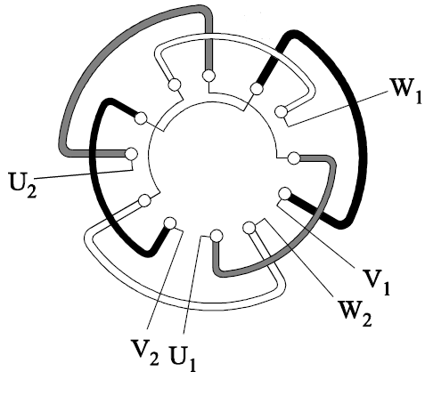

Antal poler
Hvis det var en fire-polet maskine, ville viklingen
spænde over:

Slide 21
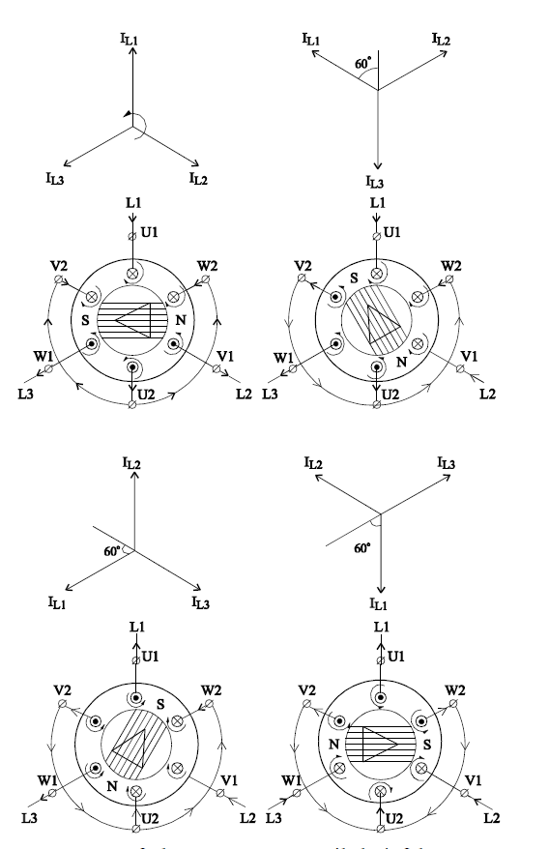
Drejefelt
Da vores netfrekvens er lig med 50 Hz, vil vektorerne
dreje 50 omdrejninger på et sekund. Hvis vi følger en
vektordrejning af strømvektorerne på 60° tre gange og
samtidig følger det magnetiske felt, vil man se, at det
resulterende felt drejer nøjagtigt det samme antal grader
som strømvektorerne. Vi har altså fået frembragt
et drejefelt.
Da vores netfrekvens er 50 HZ, vil drejefeltets
Omdrejningstal blive:

Slide 22
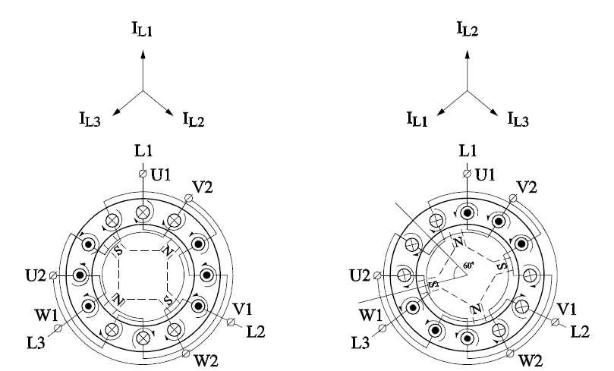
Drejefelt
Hvis vi lader viklingen spænde over 90° i stedet for
180°, vil vi få et drejefelt, der har 4 poler (to nordpoler
og to sydpoler).
Det vil betyde, at når vektordrejningen har været 120°,
vil drejningen af feltet kun være 60°.
Drejefeltets omdrejningstal vil blive:

Slide 23




Drejefeltets omdrejningstal
Drejefeltets omdrejningstal, der også kaldes det synkrone omdrejningstal, betegnet (ns), bestemmes altså af statorens poltal og nettets frekvens.
En nordpol og en sydpol danner tilsammen et polpar, det vil sige, at en to-polet motor har et polpar (P). Ud fra antallet af polpar kan man beregne drejefeltets hastighed.
Regneeksempel af antal polpar.
Regneeksempel af omdrejninger/minut. (ns
Beregning af drejefeltets hastighed i omdrejninger/minut. (ns)
Beregning af antal polpar.
En 2 polet motor har 1 polpar.
Drejefeltets hastighed

Slide 24



Slip og slipprocent
Forskellen mellem drejefeltets omdrejningstal (ns) og
rotorens omdrejningstal (n)
kaldes slippet (s).
$$ns=statorens omdrejningstal$$
$$n=Rotorens omdrejningstal$$
Det er også det der oplyses på motorens mærkeplade
S$=slip\det{er } omdrejningstal$let der går tabt i motoren
Slippet
Slippet beregnes ofte i procent.

Slide 25
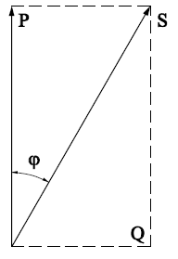


Motorens effektfaktor (Cos FI) og effekt
Effektfaktoren bestemmes ved måling af tilført effekt, spænding og strøm, når motoren er belastet med sin mærke- effekt.
Hvis man ønsker at beregne enten P, Q eller S kan det gøres ved hjælp af følgende formler, dog skal faktoren udelades, hvis det drejer sig om enfasede belastninger.
Den aktive effekt i watt. = P1
Den tilsyneladende effekt i VA.
Den reaktive effekt i VAr.

Slide 26
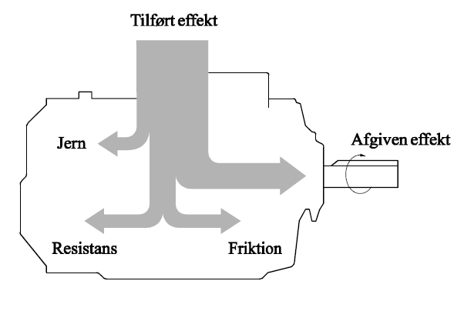


Virkningsgrad
De tab, der skal bestemmes, er:
Leje og ventilationstab
Strømvarmetab i stator og rotor
Jerntab
Tillægstab
Virkningsgraden kan derfor beregnes
ud fra følgende formel.
Effekttabet delta P (delta P) er forskellen mellem
Tilført og afgiven effekt.

Slide 27
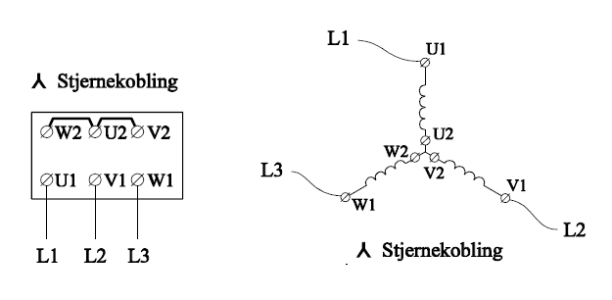
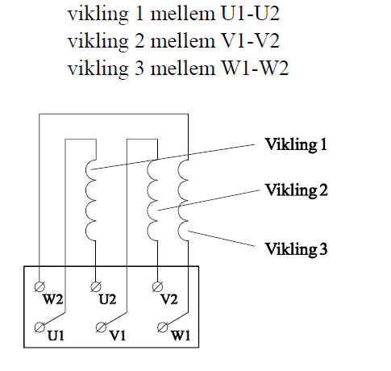
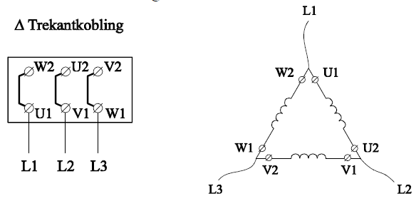
Tilslutning af 3-faset asynkronmotor
Her ses hvordan motorens klemrække
monteres i en stjernekobling
Her ses motorens klemrække med viklingerne
Her ses hvordan motorens klemrække
monteres i en trekantskobling

Slide 28
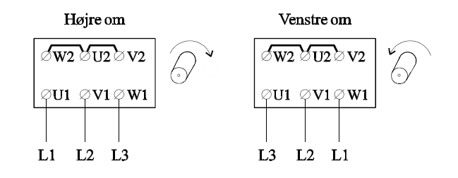
Her ses hvordan man vender omløbsretningen på en motor

Slide 29
Motorens start strøm ved start
Ved direkte start menes der en startmetode, hvor motoren
får tilført den normale driftsspænding uden nogen
form for begrænsning. Det vil sige, at motoren
startes ved at slutte en afbryder, kontaktor, motorværn
eller lignende. Metoden medfører et startstrømstød på
cirka 6 gange normalstrømmen.
Ved start af en motor med Y/) starter vil startstrømmen
blive cirka 2 gange motorens
Det er motorens IB som er oplyst på mærkepladen man ganger med en af de 2 start faktor

Slide 30

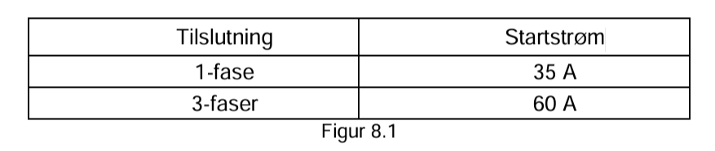
Hurtige spændingsændringer kan også udtrykkes med en startstrøm for elektrisk materiel, som ikke må være større end angivet i figur 8.1, da det kan give anledning til forringelse af spændingskvaliteten. Startstrømmene i figur 8.1 er fastsat under den generelle forudsætning, at de ikke forekommer hyppigt. Hvis de forekommer, anvendes bestemmelserne i stk. 8.4.3 (flicker).

Slide 31
mærkeplader
Når man kigger på en motors mærke kan man se:
Hvilken motor vi har med at gøre
Hvordan den skal kobles
Hvordan man skal indstille motorens termorelæ
Den mindste spænding angiver altid kobling på motoren

Slide 32
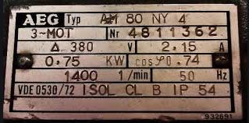
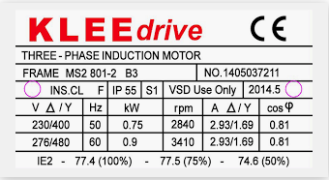
Hvilken motor vi har med at gøre
Her ses nogle forskellige mærkeplade
Helt almindelig asonkronkortslutning
Trekant kobling
Skal indstille termorelæet 2,15 A
Skal kobles i trekant 380-400 V
Denne motor kan også bruges til stjerne/trekant start
Helt almindelig asonkronkortslutning
Stjerne kobling
Skal indstille termorelæet 1,69 A
Skal kobles i stjerne 230/400 V

Slide 33
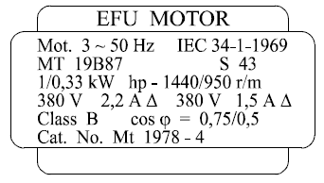
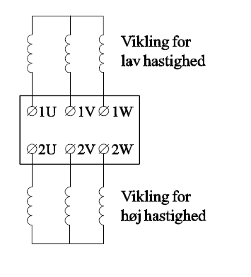
Her ses en mærkeplade det er en motor med adskilte viklinger
Tilslutning af motor med to adskilte viklinger.
De to viklinger er normalt stjerneforbundet, og stjerneforbindelsen
er udført inde i selve motoren.
Den forfindes også med trekant forbundet.
Motor med adskilteviklinger
Koblingen sker i motoren ses på diagrammet ved siden af
Der Skal indstilles to termorelæer da
den har to hastigheder høj 2,2 A lav 1,5 A

Slide 34
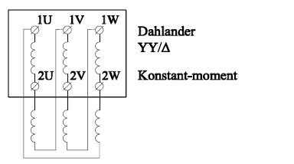
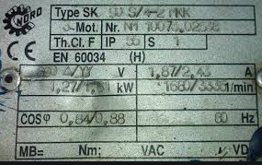
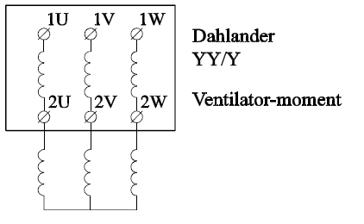
I kataloger benævnes denne type motor normalt (YY/ ).
Motorens viklinger får ledninger ført ud til klemmerne,
som vist her.
Her ses en mærkeplade for en dahlander motor
høj hastighed, som
kræver spænding på 2U, 2V og 2W samt kortslutning af 1U, 1V og 1W.
Dahlander motor
Ved lav hastighed, sker Koblingen i motoren ses på diagrammet ved siden af Ved høj hastighed, sker Koblingen klemmerne
Der Skal indstilles to termorelæer da
den har to hastigheder høj 2,43 A lav 1,87 A
Motoren kobles som reglen i dobbelt stjerne ved høj hastighed og stjerne ved lav hastighed.
Motorens viklinger får ledninger ført ud til klemmerne, som vist her.

